Slide 1

Adeudos por doctor

Slide 2

Finalidad del proyecto
Se requiere hacer llegar a los doctores que consideremos necesario un listado con los pagos que tienen pendientes, para ello se requiere una forma en que se pueda hacer desde el sistema y sin necesidad de copiar la información de forma manual y después procesarla.

Slide 3
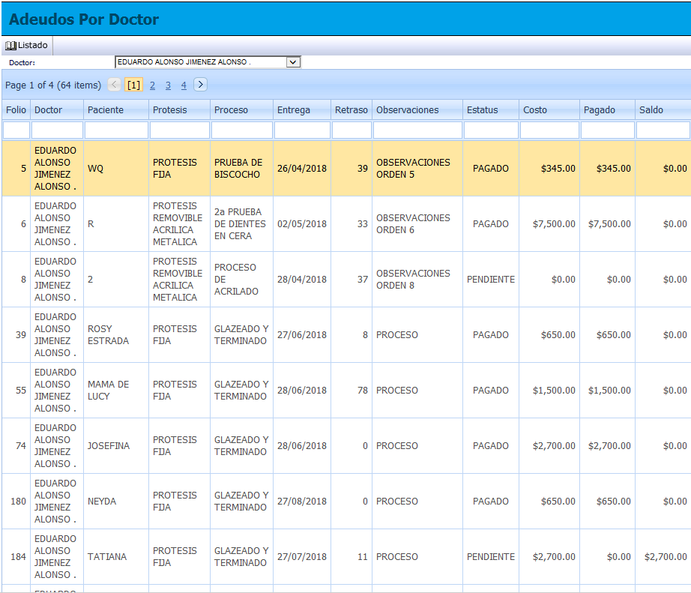
Actualmente
La pantalla de adeudos por doctor cuenta con un filtro que nos permite traer la información de solo un doctor.
Este listado es útil para revisarlo en el sistema, ya que nos permite filtrar cada una de las columnas.
Para poderlo enviar sería necesario copiarlo y pegarlo en algún editor para después hacer el envío por correo.

Slide 4
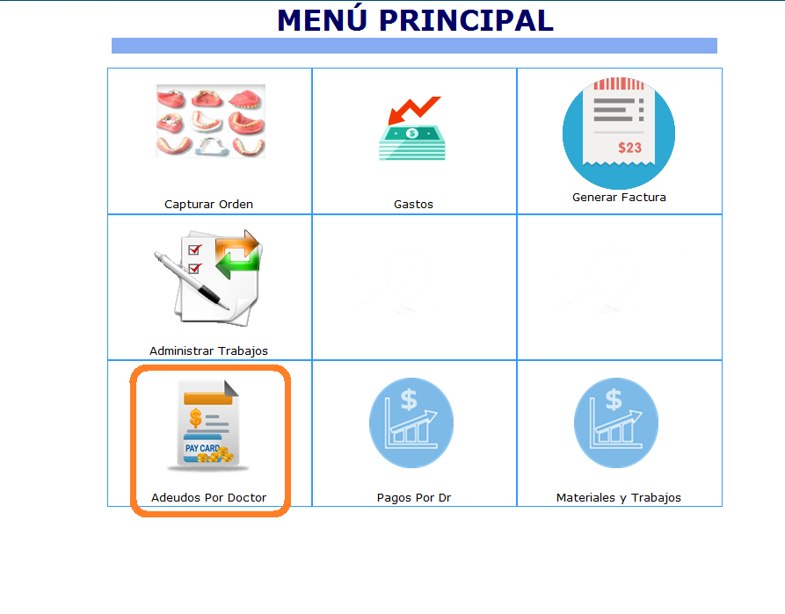
Propuesta
El cambio se hará en la opción que ya mencionamos y que se puede modificar para lograr el objetivo.

Slide 5
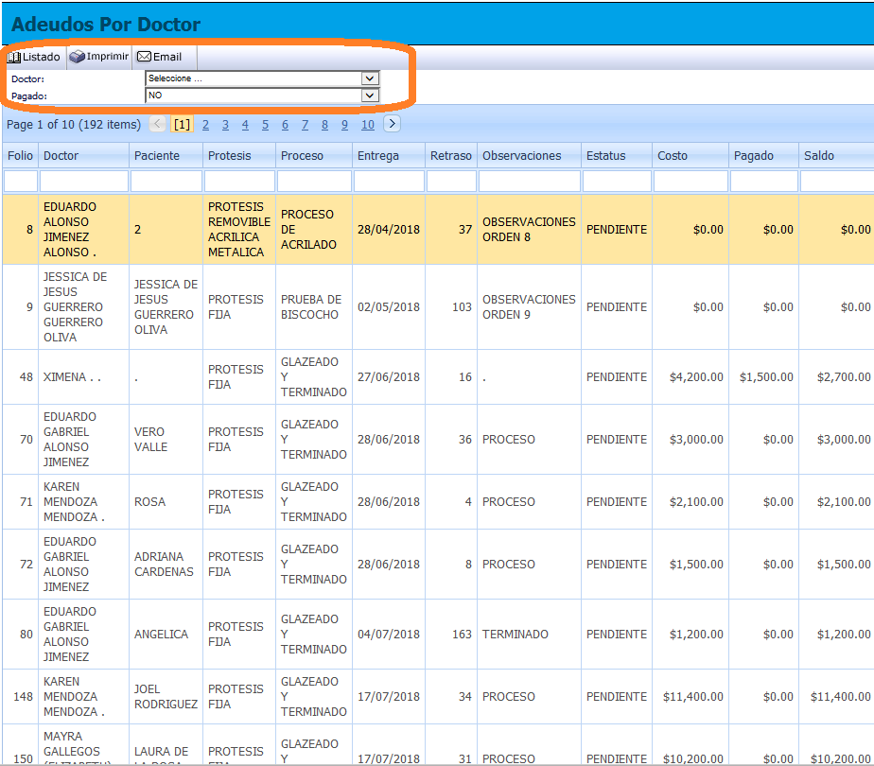
Propuesta
Al ingresar a esta, notaremos que hay dos botones nuevos y un filtro más.
El botón de Imprimir nos ayudará en caso de que se requiera entregar en persona el documento.
El botón de Email servirá para enviarlo por correo.
El filtro que acabamos de agregar, nos sirve para definir si queremos ver los trabajos CON ADEUDO, LOS PAGADOS o TODOS.
En automático se tendrá seleccionados los NO PAGADOS, ya que son los que nos interesa enviar o tener a la mano para mostrar a los doctores.

Slide 6
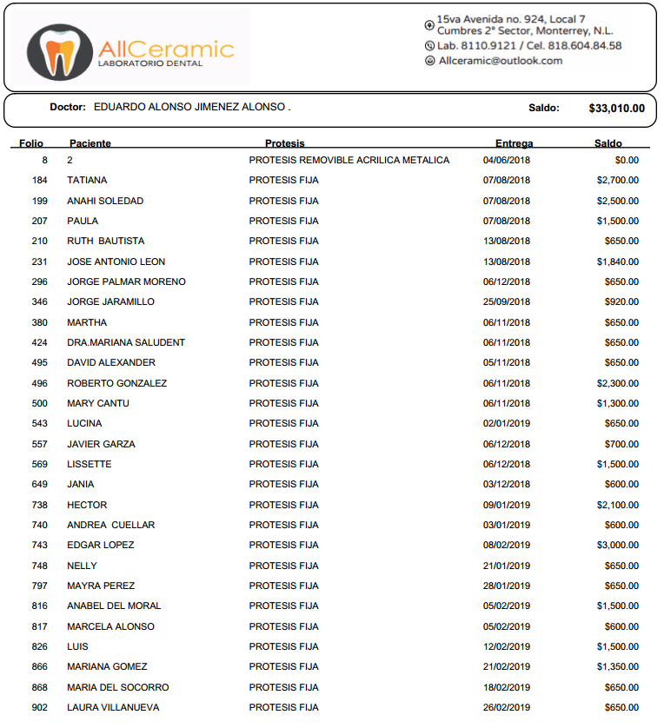
Propuesta
Si elegimos el botón de Imprimir, nos muestra directamente el listado.

Slide 7
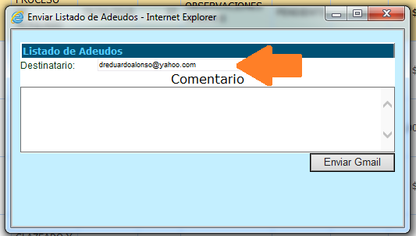
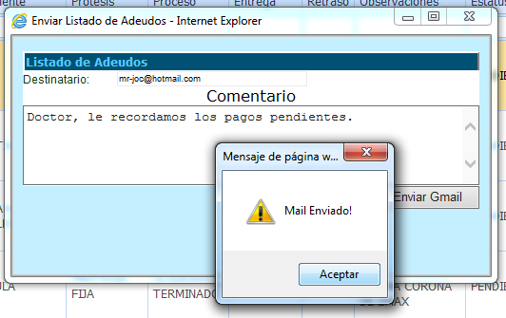
Propuesta
El botón de Email nos abrirá una ventana con el correo de los doctores ya cargado, podemos cambiarlo se es necesario.
Una vez que colocamos el correo y algún comentario extra, podemos enviar el correo.
El sistema nos mostrará una confirmación.

Slide 8
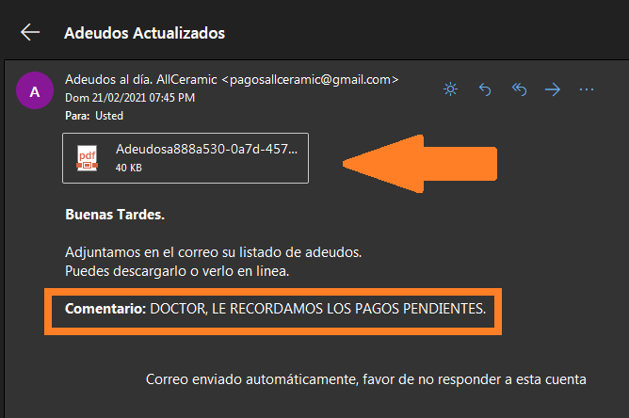
Propuesta
A los doctores les llegará un correo con el asunto “Adeudos Actualizados” del remitente llamado “Adeudos al día”.
En este aparecerán los comentarios que nosotros hayamos colocado y también el archivo que pudimos ver anteriormente.

Slide 9
Necesidades de desarrollo
Definir el “Nombre del remitente” ya que cuando llega el correo es el nombre que aparecerá.
Definir el “Cuerpo del correo” para saber la redacción exacta que se quiere hacer.
Definir el “Asunto del correo”
Definir el acomodo y los elementos que serán visibles tanto en la impresión como en el archivo que se enviará por correo.

